Slide 1

目录
eM-plant仿真系统简介
物流系统基本建模对象
simtalk仿真语言
三维仿真
Notes:
计算机系统仿真的概念
董绍华 物流工程系(物流研究所) 北京科技大学

Slide 2

eM-plant仿真系统简介
eM-plant仿真系统是德国 tecnomatix公司的产品，其前身为simple++,专门用于“离散系统”建模与仿真分析。
特点:
  面向对象建模
  集成仿真环境
  仿真过程可视化
  专用仿真语言
  开放数据接口
  2D+3D
  提供如GA,ARIS,Gantt等模块

Slide 3
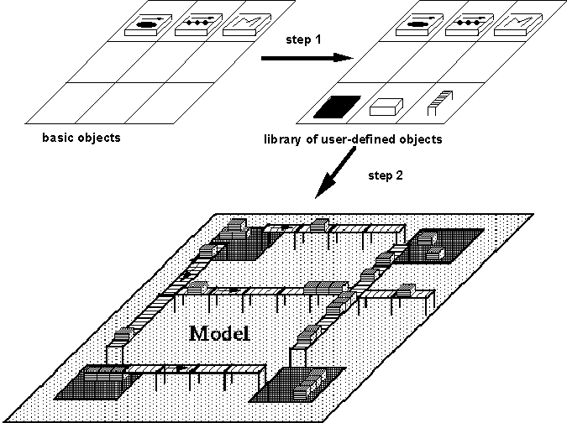
如何建立仿真模型
物流系统基本建模对象
Modeling
Em-plant基本物件
使用者自定义的物件
构建仿真系统
Notes:
SIMPLE++ provides a number of basic objects. The user modifies them to meet his specific needs.
Thus user-defined objects are created.
These are then used to build the model.

Slide 4
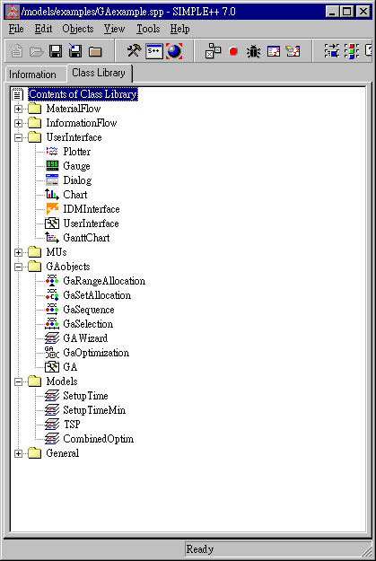

树状结构的物件库
Modeling
基本物件
自訂物件
模擬模型

Slide 5
§3.2 物流系统基本仿真要素分类
物流系统的功能要素:
    运输、 仓储、 装卸搬运、 包装、流通加工、配送和信息。
  构成任何一个物流系统的仿真要素：
    物料（流动实体/临时实体）
    运输单元
      连续运载工具：辊道、悬挂、皮带、管道等
      离散运载工具：汽车、插车、火车、飞机、轮船等
    加工单元：包装、流通加工等
    仓库
    信息流

Slide 6

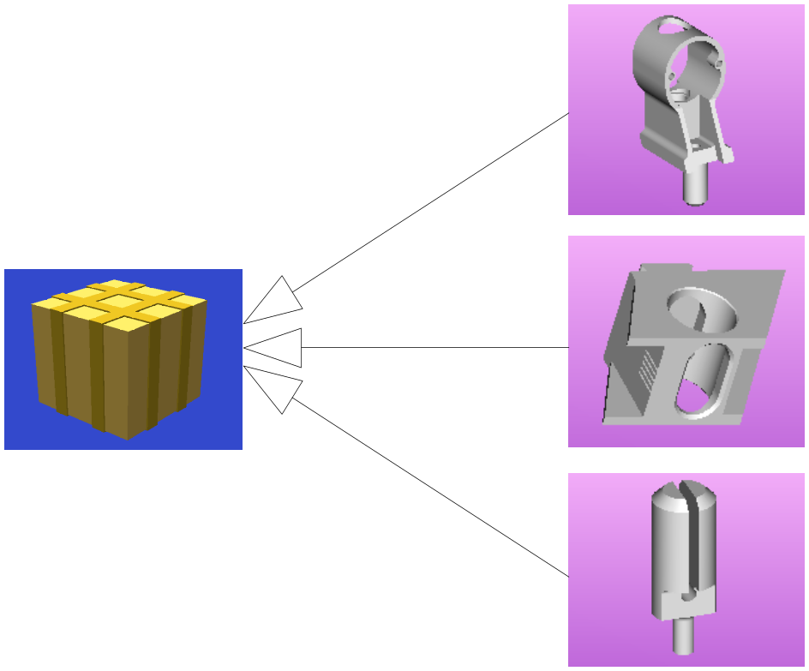
§3.3 基本物流要素建模
1、物料（流动实体/临时实体）
  在离散仿真系统中，不能表示流体或散料，只能是单元化的实体。 --Entity

Slide 7
  物料的缺省属性只有“长度”， 可以根据需要，用户自己定义其他属性（重量、类型、ID、甚至条码等）
  物料是由专门的“对象source” 按一定的规律产生,离开系统时由“drain” 接收
    一种物料，固定时间间隔（缺省）
    一种物料，随机间隔
    一种物料，按计划成批产生
    多种物料，交替产生（固定、随机、成批）
  示例：ex3_3_1

Slide 8





§3.3 基本物流要素建模
2、运输单元
  在eM-plant中，运载工具分为：移动单元和固定单元
    移动单元--离散运输工具如：AGV、插车、汽车等
    固定单元--连续运载工具如：道路、辊道、链条、皮带等
（1） 移动单元
      托盘（集装箱等） --container
      运输车 --transporter

Slide 9
container --自己不能移动，可以设定装载量。
transporter--可以设定其装载量和行走速度。

Slide 10
物流类对象中的可移动对象 (MU’s)
Material Flow Objects
Basic Objects
movable
active
passive
Transporter
Container
Entity
• fork-lifts
• AGVS
• rollers
• staff members
• palettes
• boxes
• etc.
• tools
• product
• staff members
• etc.
所有的对象本身具有动力
而且可以装载其他对象
所有对象本身不具有动力
可以装载
不可以装载

Slide 11


(2) 固定单元
      道路 --track
      辊道等 --line
    track--可以设定：长度、容量和方向,只能用于transporter
    line --可以设定：速度、长度、容量和方向,自带动力
示例：ex3_3_2

Slide 12








§3.3 基本物流要素建模
3、加工单元
  eM-plant的加工单元包括:
    single proc
    paralle proc
    assembly装配站
    dismantle station拆除站

Slide 13
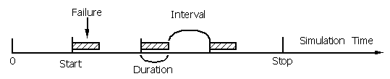
四种状态
failed
paused
entrance locked
exit locked
  四个时间属性
    processing time
    set-up time
    recovery time
    cycle time
  检修仿真
    start--duration--interval-- stop
    availability % 和 mean time to repair --MTTR
    related to time
  示例：ex3_3_3

Slide 14






§3.3 基本物流要素建模
4、存储单元
  eM-plant的存储单元包括:
    buffer
    iobuffer
    sorter
    store

Slide 15
  共有属性（有差别）
    容量、状态、检修、 时间
  （1）buffer
    缺省--先进先出
    可细分存放单元--entrance>buffer[1],buffer[2],…buffer[capicity]>exit
  (2) iobuffer
    不能细分存放单元
    可以选择类型：Queue stack
示例：ex3_3_4

Slide 16
§3.3 基本物流要素建模
4、存储单元
  （3）sorter
    给每一个进入sorter的临时实体赋一个权值
    按权值的大小，升序或降序确定离开顺序
    order --升序或降序
    time of sort --确定排序时间（有新实体进入或离开）
    sort criterion -- 赋权值的方式
      在sort中已经停留的时间，升序--先进先出；降序--先进后出
      临时实体的属性（长度、能力、速度、需要被加工的时间等等）
      方法---由用户自己确定
  (4) store
    能细分存放单元 (X--Y)
    不能主动出入库
    store.pe(x,y) ---- store[x,y]
示例：ex3_3_4

Slide 17
其他
FlowControl对象是为实现物料流的分解和合并而设置的，它是物流控制对象。FlowControl对象并不对经过的MU进行加工，它只是按照既定的策略将经过的MU分配给其后续的其他物流对象上。

Slide 18
Broker对象和Exporter对象
Broker这个单词的本意是中间人，在EM-PLANT中Broker对象就起着这样一个“中间人”的作用。Broker为一些物流对象例如Singleproc、Paralleproc、Assembly等提供服务，这些物流对象都有一个Importer属性栏，Importer属性栏用于选择这些物流对象需要提供服务的“中间人”即Broker，而每一个Broker又有若干服务资源------即Exporter对象，Broker接受Singleproc等物流对象的服务请求，按一定的原则去分配有限的Exporter对象，使物流系统在有限的服务资源下达到优良的整体效益。因此Broker对象和Exporter对象是必须搭配使用的，而Broker的Exporter分配原则必须由用户自己编写。

Slide 19






§3.4 基本信息流要素建模
基本信息流要素包括：
    方法--method
    全局变量--varible
    表---tablefile
    卡片--cardfile
    堆栈/队列-- stackfile / qeuefile
    时间序列--timesequence
    触发器--trigger
    ShiftCalendar对象
    AttributeExplorer对象
    Generator对象
    FileInterface对象
    FileLink对象

Slide 20
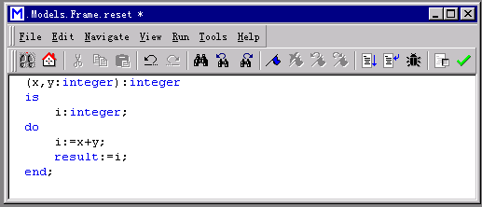
§3.4 基本信息流要素建模
方法--method
  方法模块--是物流与信息流的“接口”，它将物流的“control”属性 和“simtalk”信息处理和控制程序连在一起，并为simtalk程序提供了一个“框架”，每一个方法相当于一个“函数”或“子程序”。
  方法分为：
    特殊方法：endsim、init、 reset等
    用户定义方法。
示例：ex3_3_5(调试方法）

Slide 21







图标 | 名称 | 图标含义说明
 | Default | Method 的默认图标
 | ExitCtrl | 物流对象的出口控制方法
 | EntranceCtrl | 物流对象的入口控制方法
 | Init | 仿真模型的启动控制方法
 | Reset | 仿真模型的重置控制方法
 | EndSim | 仿真结束的控制方法
 | Error | 调试出错的方法

Slide 22
相对路径
Paths
相对路径默认为从主对象所在的命名空间；
例如，方法 “M” (在“W”模型中，
“W”模型又在“F”模型中) 使用了“AP”
则em-plant会自动找到当前命名空间的
“AP”对象.
object library
F
L
B
V
W
L
P
S
M
ON
AP
OFF
M
• 在对象object.F.W.M中键入如下代码:
• 点 “Apply” 和Start“ 并在Console界面中观察
结果.
is
do
print AP;
end;
Notes:
The model “F” is located in the object library.
All exercises containing paths are explained using this model.
der kürzeste relative Pfad ist der benutzerdefinierte
Namen, hier : AP.

Slide 23
绝对路径
Paths
绝对路径通常从对象结构树的最
顶层开始，逐层向下，以分割符
“.”分开。
例如需要调用图中的AP对象，则
需从最顶层对象结构树开始，调用代码为：
.F.W.AP
object library
F
L
B
V
W
L
P
S
M
ON
AP
OFF
M

Slide 24
§3.4 基本信息流要素建模
全局变量--variable
  全局变量的作用域：frame
  全局变量一般类型：interger,real,string,…
  全局变量特殊类型：object,table,list,...
示例：ex3_3_6

Slide 25

可移动对象的移动方法
Linking Material and Information Flow
Move to B
@.move;
@.move(B);
@.move(1);
A
B
Method
Move to C
1
@.move(C);
@.move(2);
B
A
2
C
Method
Notes:
All commands show an identical structure:
1. addressing the object (@)
2. applying the Method (move) to the object.
In our case, the object @ is the MU that called the control and thus activated the Method.

Slide 26
Comment对象Comment对象是EM-PLANT中提供辅助功能的对象，它用来记录模型开发人员对模型的注释，通过这些注释可帮助不同的用户能够更好地对模型进行理解。
示例：ex3_3_8

Slide 27
StackFile、QueueFile、CardFile、TableFile同是EM-PLANT中提供信息存储的对象，这四类对象各有不同的特点。
StackFile对象是一纬的数据存储对象，其特点是采用后进先出（LIFO）的存储策略。
QueueFile对象也是一纬的数据存储对象，其特点是采用先进先出（FIFO）的存储策略。
CardFile是一类可自由存取的一纬数据存储对象，它类似一个文件柜，用户可增加、删除、读写存储在任一位置的的数据。
TableFile类似于数据库的表，是二纬的存储对象。TableFile对象可以用来收集、保存各种仿真数据和结果，TableFile由行、列组成，每列的数据类型可以根据需要来设置，在仿真过程中，用户可以添加、删除行、列的数目或读写任一单元格内的数据。

Slide 28

§3.4 基本信息流要素建模
触发器--trigger
  Trigger的含义为触发器，它可在仿真运行过程中按照用户定义的模式来更改某一物流对象的属性值或Variable对象的值，它也可触发Method对象来执行预先编辑好的代码。例如工厂里的设备有统一的停机时间，每运行1小时就要休息5分钟，为了实现这个功能就可设置Trigger对象每隔55分钟发出讯息让设备停机，再隔5分钟发出讯息让设备启动。此外，Trigger对象的功能还有：
  利用触发器控制source产生临时实体的时间、数量和类型
  利用触发器改变全局变量的值
  修改或设置物流对象的属性

Slide 29
Shiftcalendar:
ShiftCalendar对象是EM-PANT提供的一个对企业工作日志建模的非常有效工具，它可建立每一年、每一月、每一天、每一分钟的详细工作计划。例如有的物流系统周一到周五工作，五一、十一等法定节假日休息，每个正常的工作日中8：00到17：00上班，其中12：00到13：00休息，9：15到9：30、15：15到15：30倒班，这样一个复杂的企业工作日志可以在ShiftCalendar对象中迅速地完成建模工作。在同一个仿真模型中用户可建立多个ShiftCalendar对象，不同的ShiftCalendar对象可用于管理不同的物流对象，这样同一个仿真模型中的物流对象可按照不同的工作日志来工作。
示例：ex3_3_8

Slide 30
Attributexplorer：
AttributeExplorer对象用于管理某一物流对象的某一属性。AttributeExplorer对象可以将这些属性的值从它所属对象中读出，这些值可以浏览器的形式显示，并可将用户修改的值反馈回这些物流对象中去。
示例：ex3_3_8

Slide 31
Generator对象
在离散事件仿真中，有些事件之间存在着关联，例如“工件运送到空闲的设备上”这一事件完成后，“工件被加工”这一事件就要发生，而有些事件是与其它事件没有关联关系的，例如“某一工人有事不能来上班”这类事件则完全与系统内的其他事件没有任何关系，对于这类事件EM-PLANT专门设计了Generator对象来处理。
Generator对象可按固定的时间点来激发Method对象，它也可按固定的或随机分布的时间段周期性地重复激发，
示例：ex3_3_8

Slide 32
FileInterface对象
FileInterface对象是EM-PLANT提供的与外部文本文件的接口，它可在仿真过程中它可完成对指定的文本文件读写的过程。其属性对话框主要用于选择所要操作的文本文件，选定文件后EM-PLANT就可将FileInterface对象当作选定的文本文件来操作。
示例：ex3_3_8

Slide 33
FileLink对象
FileInterface对象是EM-PLANT提供的与外部可执行文件的接口，它可在仿真模型需要的时候运行这个可执行文件。操作方法为在文档浏览器中选择文件拖入Frame框架即可。
示例：ex3_3_8

Slide 34
用户接口对象
Chart对象
Plotter对象
Gauge对象
Report对象
Dialog对象

Slide 35
Chart对象可以采用柱图、饼图等图表的方式将仿真全过程所需记录的数据集显示出来，因此它所显示的图形是动态的。Chart对象有两种方式显示动态的数据，一种方式是将它与Table对象连接起来，用Table对象来记录仿真所产生的数据；另一种方式是定义Chart对象的Input Channels，Chart对象会自动收集它本身所在Frame里所有物流对象的状态信息，用户可通过定义Input Channels来确定要显示那些物流对象的状态，Chart对象则会在仿真过程中将这些对象的状态加以显示。
示例：ex3_3_9

Slide 36
Plotter对象可用曲线图的方式显示一些数据在某一段仿真过程变化的情况，Plotter对象可在同一个图形中显示多条曲线，每一条曲线对应一个要显示的数据源，用户可定义每条曲线的颜色、线型以及每个数据源的零点。
Plotter对象可依据用户的指令来定义仿真的模式，包括Simple mode 和Plot mode两种模式，Simple mode是周期性地读数据源的数据并显示，Plot mode是在每一个仿真事件结束后读数据源的数据并显示。
示例：ex3_3_9

Slide 37
Gauge对象可在整个仿真过程显示某一数据的值，这个数据可为某一对象的某一属性。当Gauge对象没有被激活时，EM-PLANT只显示它原始的图表，而当Gauge对象被激活时，EM-PLANT则显示它所对应数据的值。
Gauge对象有两种显示方式，Sample模式和Watch模式，Sample模式是Gauge对象周期性地更新它应显示的值，Watch模式是Gauge对象只在它所对应数据的值发生改变时才加以更新。Gauge对象可以文本、进度条、饼图三种方式来显示数据，其中文本方式用于显示字符型数据，进度条和饼图用于显示数字型数据。
示例：ex3_3_9

Slide 38
Report对象用于显示最终的仿真结果，它可将仿真结果以表格和图形的方式表现在HTML网页上。用户可将仿真结果打印、保存甚至发布到网络上去。仿真模型的开发用户也可通过编写HTML代码或java代码来改进Report对象所建立的原始的HTML程序结构。
示例：ex3_3_9

Slide 39
EM-PLANT之所以建立Dialog对象主要基于以下两个原因：
1)为一个复杂的仿真模型建立简单易操作的用户接口，从而使其他对EM-PLANT并不熟悉的用户可以很方便地操作这个复杂的模型；
2)可阻止其他用户查看仿真模型的结构和代码，Frame对象有一个“Argument for open”属性，该属性可右击Frame对象选择“Attributes”来更改，“Argument for open”属性可指向一个Dialog对象，这样设定以后再有用户双击Frame对象将不再打开Frame对象的建模框架，而是显示指向的Dialog对象。
原始的Dialog对象包含4种元素，静态文本、文本框、下拉菜单和按钮，用户可将这些元素设置在Dialog对象中合适的位置上完成Dialog界面的编辑，同时可在Method中编写这些元素的控制方法。升级后的Dialog对象除了以上四种元素外还包括选择框、列表框、列表视图等元素，利用这些元素可编辑出可与VC相媲美的对话框。
示例：ex3_3_9

Slide 40
其他
Interface对象和Frame对象
二者通常结合起来表示不同的物流系统的不同层次。
示例：ex3_3_10

Slide 41
Exercise
把下列现实世界的物体转化为前面讲到的仿真对象，并把
仿真对象的特点与下表对应。
material flow
elements
information flow
elements
moveable
stationary
active
passive
conveyor belt
fork lifting truck
product
work plan
drilling machine
AGV
warehouse
container
assembly station
worker
bill of material

Slide 42
Exercise
material flow
elements
information flow
elements
moveable
stationary
active
passive
conveyor belt
x
x
x
fork lifting truck
x
x
x
product
x
x
x
work plan
x
x
x
drilling machine
x
x
x
AGV
x
x
x
warehouse
x
x
x
container
x
x
x
assembly station
x
x
x
worker
bill of material
x
x

Slide 43
simtalk仿真语言
一、常数
  预定义常数: e 和 pi
  boolean : true false
  integer: -2147483648~2147483647
  real: 3.12, 6.12E2
  string: “abc”
  time,date,datetime 需要替代或转换：
    real 或 integer
    str_to_time days:hours:minutes:seconds
    str_to_date year/month/day
    str_to_datetime
  ex4_1 (熟悉程序调试方法和breakpoint/debug）

Slide 44
二、数据类型和变量
  数据类型
    boolean,integer,real,string,date,time,datetime
    length,speed,weight,money
      --real 国际标准单位，显示设置有关 （tool->options)
    list,quene,stack,table--与tablefile等功能相同，但不是“对象object”
    object
    any--在程序中可以表示任何类型，但是一旦确定为某种类型则不能改变。
  ex4_2

Slide 45
二、数据类型和变量
  变量说明
    全局变量--object 选择类型
    局部变量-- V:integer； 位于method中 is--do之间
    参数和返回值--（v1:integer;v2:real):boolean 位于method中 is之前
  作用域
    全局变量--所有folders,frames,methods
    局部变量和参数--method
  ex4_3

Slide 46
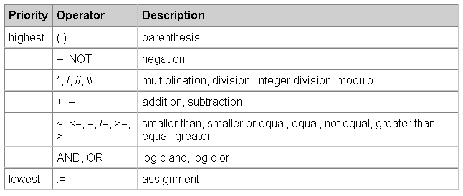
三、运算符

Slide 47
四、库函数
  算术函数
    基本算术函数
    三角函数
    分布函数
  字符串函数
  时间函数
  系统函数
  输入/输出函数
  调试函数

Slide 48
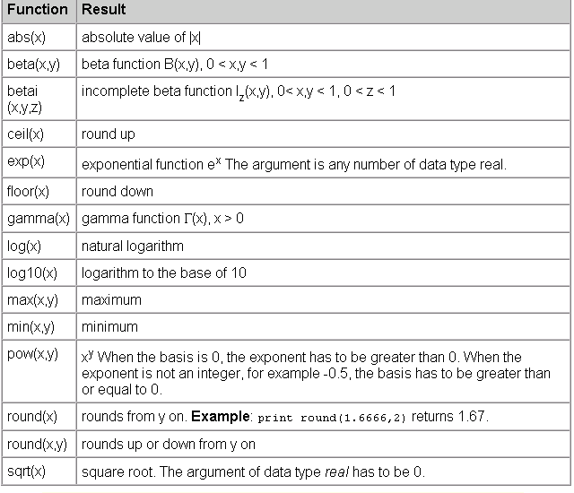
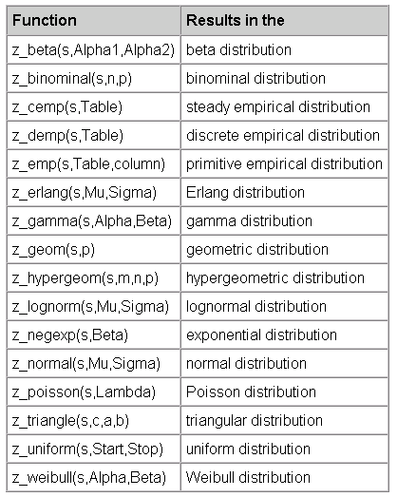
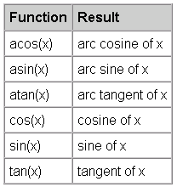
四、库函数
  （1）算术函数

Slide 49
四、库函数
  （2）字符串函数
ascii, chr, copy, incl, omit, pos, strlen, toLower,
toUpper, trim.
（3）时间函数
day, dayOfWeek, dayOfYear, getDate, month,
setDaylightSavingTime, timeOfDay, week, year.
（4）系统函数
copyFile, copyTextToClipboard, currentEventCtl,
execute, exitApplication, getEnv, getTextFromClipboard,
messageBox, ref, sleep, sysDate, sysInfo,…..。
ex4_4 (ref )

Slide 50
四、库函数
  （5）输入/输出函数
  输入函数：prompt, promptlist1, promptlistn.
  输出函数：beep, bell, getUnit, print, promptMessage
  ex4_5
  (6) 调试函数
    checkArguments, debug, deleteSuspendedMethods, ignoreBreakpoints, setErrorStop,….。

Slide 51
simtalk 控制指令
一、注释和赋值语句
  -- comment to the end of the line
  price:= price* 1.16; -- value added tax
  /* beginning of a long comment
  that covers several
  lines to document a feature
  */
二、分支语句
  1、if__then__else__end;
  ex4_6

Slide 52
二、分支语句
  2、if__then__elseif…..else__end;
  3、inspect
    inspect number
    when 1 then
    print "not a prime number"
    when 2,5,7,3 then
    print "prime number"
    when 9,4 then
    print "square number"
    else
    print "no special number";
    print "or number greater than 9";
    end;
  ex4_7

Slide 53
三、循环语句
  1、from__until
    from i := 1;
    until i > 10 loop
    print i;
    i := i + 1;
    end;
  2、while__loop
    n:=6;
    while n>1 loop
    m:=m*n;
    n:=n-1;
    end;

Slide 54
三、循环语句
  3、repeat__until
    i := 0;
    repeat
    i := i+1;
    until i > 10 ;
  4、for__loop
    for i:=1 to 10 loop
    i:=i+1;
    next;

Slide 55
三、循环语句
  5、waituntil__prio
    waituntil ws.occupied =false prio 1 ;
    @.move(ws);
  6、stopuntil__prio
    stopuntil ws.occupied =false prio 2 ;
    @.move(ws);
  两个语句所在的方法将被“挂起”，并赋予权值，1最小。当条件满足，可以激活一个以上被挂起的方法时，先激活权值大的方法。
  Wait 与 stop的区别：wait当权值高的方法结束后，重新分析上次满足条件由于权值低被“挂起”方法，看它们的条件，是否由于刚结束的方法引起的改变，是否依然满足被激活的条件；stop不重新检查。
ex4_8

Slide 56
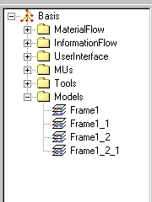

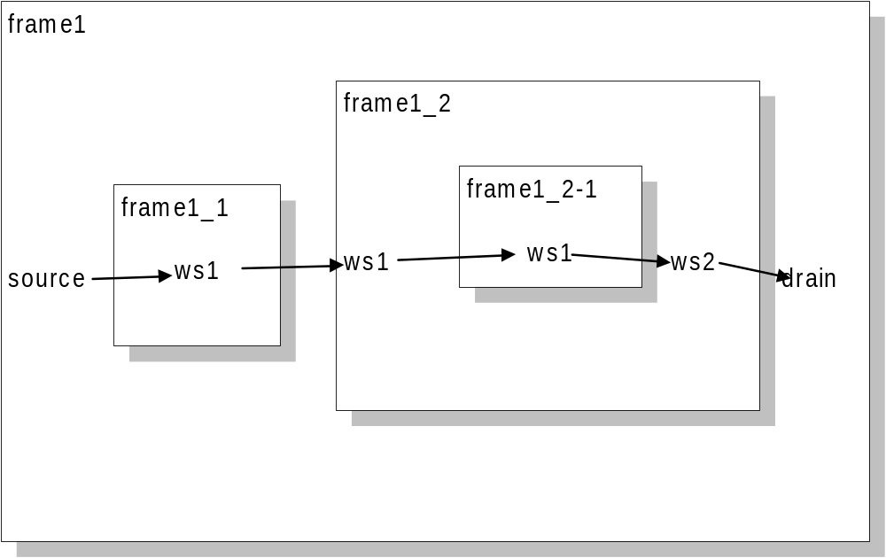
simtalk 对象控制方法
一、路径与定位
  method
  .models.fram1.buffer--method 在frame1
  current.buffer 或 buffer
绝对路径
相对路径
ex4_9

Slide 57
二、匿名标识
  @--表示触发物流对象control的MU
  basis--表示 class library
  current--表示method所在的frame
  ?---表示调用method的实体（物流对象或method)
ex4_10

Slide 58
三、常用物流对象的方法
  1、创建mu
    .mus.entity.create(line)
    .mus.entity.create(store[2,2])
  2、移动mu
    @.move;
    @.move(<mu_location>);
    @.move(<integer>);
ex4_11

Slide 59
练习
办公桌生产流程图
磨床
桌面存放区
锯开
上漆
质检
磨床
回流区
桌腿存放区
输送带
暂存区
組合
包裝
货运

Slide 60
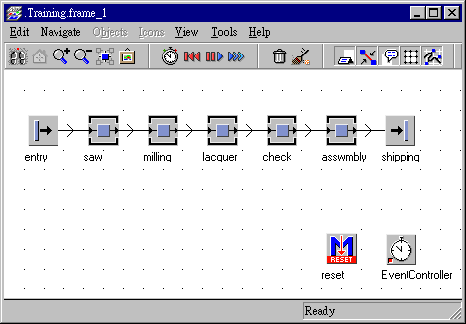
Modeling
我们将建立以下的模型：

Slide 61
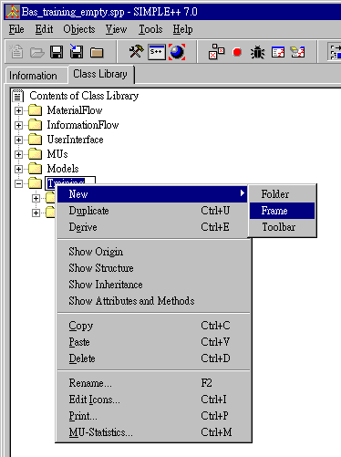
Step 1：
新增一个 Empty Frame
Modeling

Slide 62
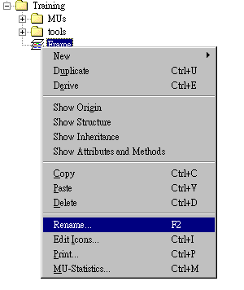
Modeling
Step 2：
在Object Library上更改对象名称
可用用鼠标选择对象
或是按鼠标右键选择 “Rename”
将Model改名为 “Frame_1”

Slide 63
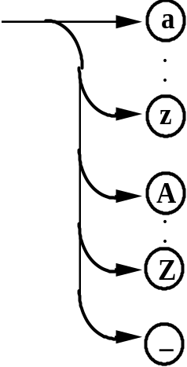
自定对象的名称
letter
Modeling
任何一个模型你都可以指定其名称
使用者自定的名称必須由字母开始紧接着才可以是数字,特殊的文字不被允许. 不可以输入汉字,但可以在label内输入
不可以指定其对象名称超过20个字符
不可以指定其保留字,如sin, cos, ….if ,then ,else ,end,….等等
不能重复指定对象的名称
大小写没有区别,如 singleProc = SiNGLEproC
letter
number
letter:
number:
0
.
.
9

Slide 64

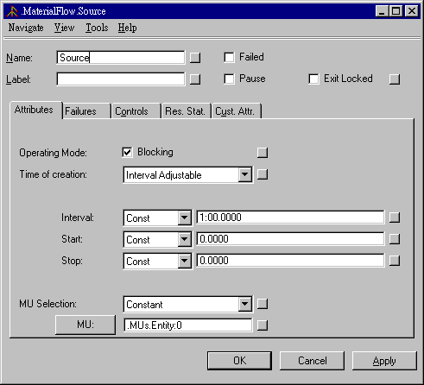
基础对象 Source
Modeling
Features: • icon: • capacity: 1
• active material flow basic object
移动对象产生的方式
选择属于什么概率
间隔时间
开始时间
停止时间
MU的选择
Notes:
Discuss all menu items.
Important: MU-Selection “Constant” and the Interval.
A detailled discussion of all tabs will follow later on.

Slide 65

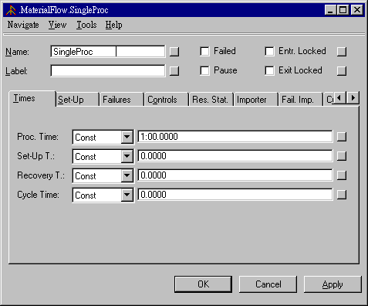
基础对象 SingleProc
Modeling
Features: • icon: • capacity: 1
• active material flow basic object
设备损坏
设备暂停
资料收集
处理时间
前置时间
恢复时间
周期时间
控制
Notes:
Important: Proc. Time and activating the statistics feature.

Slide 66
插入对象
Modeling
插入对象
点选对象库中的对象
移动鼠标放到准备放该对象的frame上
按鼠标左键
连续插入对象模式
点选对象库中的对象后，按Ctrl键，此时可连续插入对象。
要放弃时放开Ctrl键即可。

Slide 67
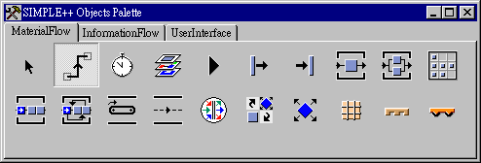
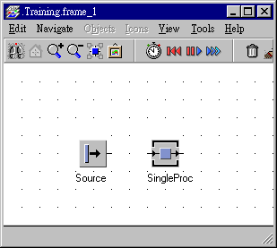
手动连接对象
Modeling
source object destination object
鼠标由十字变成箭头后才可点选
先点选Connect对象
再点选 Source 对象
然后再点选目标对象
完成一个连线
按住Ctrl可连续点选

Slide 68
构建一个简单的模型 (Exercise 1)
Modeling
更改这个Frame名称为 “frame_1”
插入一个Source，五个SingleProcs，一个Drain，一个EventController 和Method，并依照图上修改对象名称
利用 Connector 对象将每个对象连接起来
双击 milling 设备, 打开对话框, 设定其 processing time (处理时间)为 8 分钟
双击 EventController,打开对话框, 按下 start 按钮, 启动仿真.
Notes:
As the station “milling” has a longer processing time than the station “saw”, MU´s are blocked and they change their color.
This is called blocking behavior.
Explanation: An MU intends to move but the next station is still occupied. The intention to move is entered into the blocking list and, as soon as the station is available again, the MU is moved. (default behavior)
The Method “reset” deletes all MU´s.
Explain basic functions of the EventController (Start, Stop, Reset and Step) and try them out.
Save the model under a new name.

Slide 69
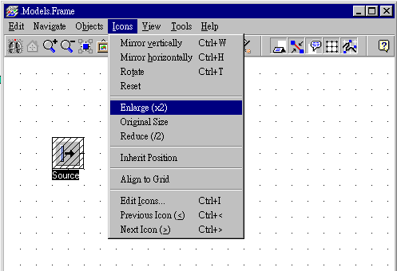
Modeling
图标操作的技巧
垂直投影
旋转
水平投影
恢复到继承位置
重新排列
编辑图标
Notes:
Discuss all menu items and test them with the model.
The following features are not discussed in this class:
Inherit Position
Rearrange

Slide 70
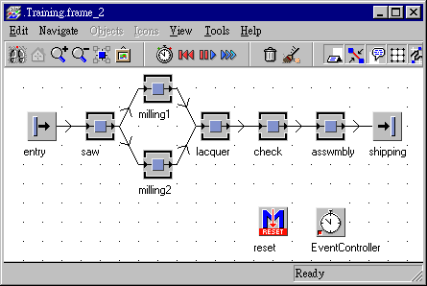
Exercise 2：物料分流与合并
Modeling
将先前的 frame_1 复制, 取另一个名称 “frame_2”
再多加一個 SingleProc 到这个frame上并连接，依据图上修改名称
将“milling1” 的 processing time 修改为8分钟
将 “milling2” 的 processing time 修改为4分钟
启动仿真模型，观察分流情况
Notes:
Explain how Frames are copied.
The bottleneck formed by the station “milling” in the first exercise is fixed here by inserting a second station.
Important are the processing times of both milling stations.
Left mouse button amd shift
open the objects and compare the inserted time values: days:hours:minute:sec.
Show fast input of times using ‘:’

Slide 71

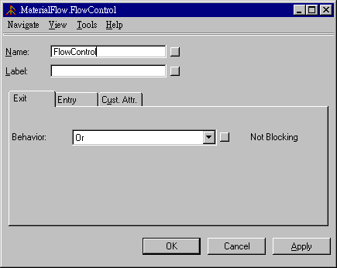
FlowControl的用法
Modeling
Features: • icon: • capacity: 0
• information flow basic object
分流处理法则
Notes:
Important: behavior “Percent” of the TableFile as it is required for the next exercise.
show successor No. with settings in model

Slide 72
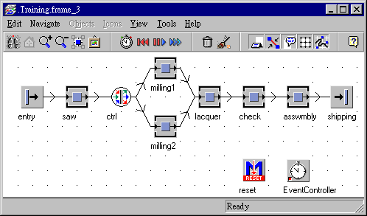
Modeling
复制 frame_2, 改名为“frame_3”.
插入一个 FlowControl 对象，并修改名称。
打开 FlowControl 并点选 “Percentage”并点选“block”
点 “Open” 按钮, 出现表格之后, 在第一栏输入10第二栏输入90
启动仿真, 观察MU的分流状况
Notes:
In the last exercise we tried to remove the bottleneck “milling”. As the basic functionality of the object determines a set sequence of movement, we will introduce the object FlowControl to optimize the distribution of the MU´s to both milling stations.
Entry-Control stays on ‘or’
Blocking Mode:
OFF: FlowCtrl treys percentage, but if successor is not free, next successor will be the one
ON: percentage will be used exactly. Parts wait until successor is free
Show percentage with chart
Save the model.

Slide 73
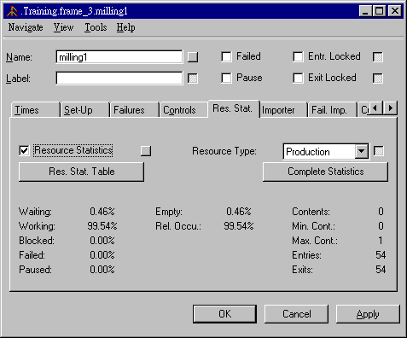
Modeling
打开 “milling1” 和 “milling2”
将 “Res. Stat.” 页, Resource Statistics启动，并按Apply。
启动仿真模型
点取 “Res.-Stat.-Table” 按钮,观察统计数据
Notes:
The intention of this exercise is to check the distributions we set in the FlowControl.
Participants are to view statistics values displayed under the tab. In additon, the statistics table offers more informationen (do not discuss these here).

Slide 74
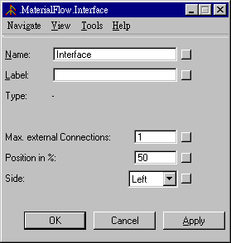
Interface的用法
Modeling
Icon:
Interface 是Frame与其他对象之间的桥梁
连接点位置
最大可连接数
连接点方向

Slide 75
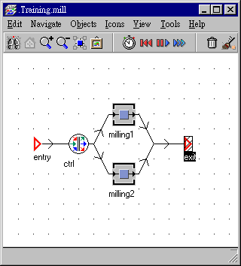
Modeling
打开一个新的 Frame
将其名字改为 “mill”
将control1依照百分比法, 10%到milling1, 90%到milling2
Notes:
The intention of this exercise is to introduce working with hierarchies in SIMPLE++. This is a feature missing with most other simulation programs. It is indispensable for working with large projects.
Hierarchy is defined as the structure of Frames within Frames in SIMPLE++.

Slide 76
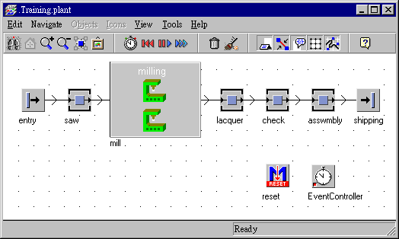
Modeling
Notes:
The icon of the Frame “milling” will be exchanged at the end of the first day, i.e. training material and model are not identical at the moment.

Slide 77
练习
办公桌生产流程图
磨床
桌面存放区
锯开
上漆
质检
磨床
回流区
桌腿存放区
输送带
暂存区
組合
包裝
货运

Slide 78
用户自定义属性
Customized Attributes
可让MU携带属性
可设定无限多的 customized attributes
Customized attribute 是由 name、data type与value构成
Notes:
important feature for customizing

Slide 79
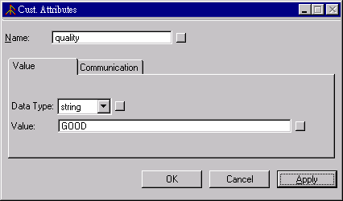
创建Customized Attribute
Customized Attributes
双击 “entity”对象.
单击 “Cust. Attr.”属性页 .
点击 “Insert” 按钮.
按下图更新属性
Notes:
evtl. schon vorhanden

Slide 80
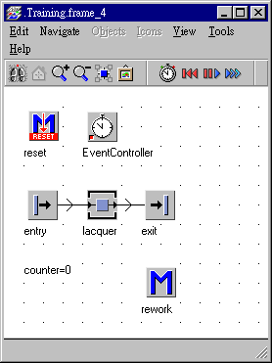
Linking Material and Information Flow
创建一个新的frame并命名为 frame_4.
如图所示在frame中建立仿真模型。
加入varible 和method对象
把method对象作为“lacquer”对象exit的控制方法.
把varible对象命名为 “counter”.
Notes:
Important is the method call. It is entered into the object “lacquer” as exit control.
The user is to descrive what he watches in the SIMPLE++ Console in order to understand the effects of the print commands in the method.
source creates plate

Slide 81
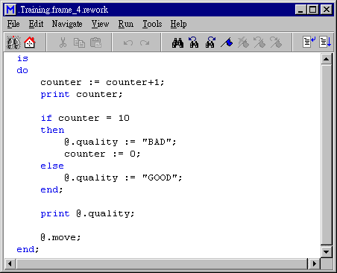
Rework的代码
Linking Material and Information Flow
Notes:
Depending on the counter variables, the customized attribute “quality” is modified.
When the counter is between 1-9 the value of the attribut is “GOOD”.
When the counter reaches 10, the value of the attribute changes to “BAD” and the counter is reset to 0.

Slide 82
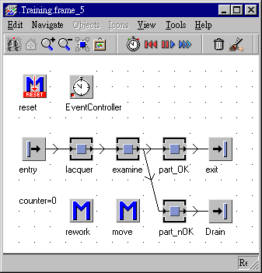
Linking Material and Information Flow
复制 frame_4 并命名为 frame_5.
如图所示建立仿真模型.
将move方法和“examine”对象的exit连接。
Notes:
If an exit control is present, the MU´s have to be moved in the Method, i.e. the basic funcionality of the object is suspended.

Slide 83
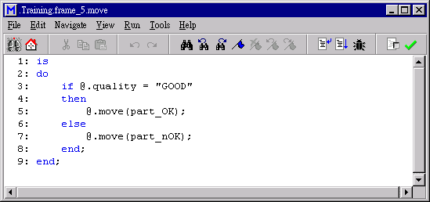
Move的代码
Linking Material and Information Flow
Notes:
Depending on the value of the attribute “quality” the MU is moved.
Method ‘move’ is exit control in ‘check’

Slide 84
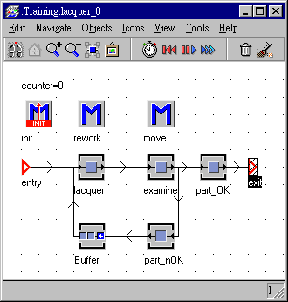
Linking Material and Information Flow
如图所示构建仿真模型
将”rework”和”move”方法的代码补充完整
将该frame和原模型通过entrance对象连接起来。
Notes:
Puffer aus Bildersammlung des Bausteins “Bilder”
kopieren.
Methoden stehen über den Objekten in denen Sie
aufgerufen werden.
Tip: Ctrl + linke Maustaste auf Objekt zum
Durchklicken der Bilder.

Slide 85
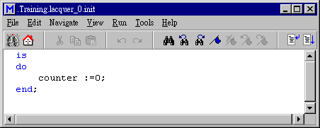
“init”方法
Linking Material and Information Flow
“init”方法在每次仿真开始时会自动调用.
在这里每次仿真开始时需要将”counter”置为0，因此添加一个”init“方法，并设为0。
Notes:
Note: The EventController contains the button “Init” that calls all Methods named “init” without actually starting the simulation.

Slide 86
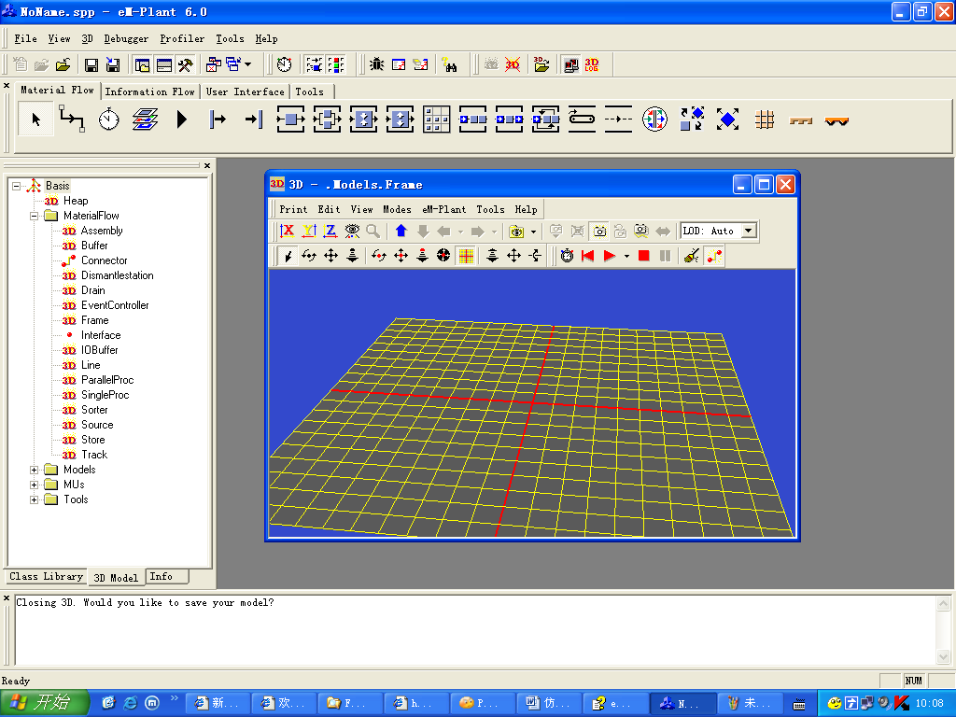
三维仿真
打开点击3D > Start 3D Viewer菜单来启动3D Viewer，3D Viewer启动后会弹出Frame建模框架的3D界面，并在对象结构视图中的3D Tab中显示与二维建模环境下相同的类库结构

Slide 87
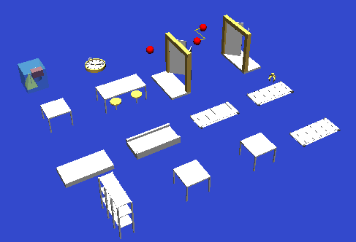
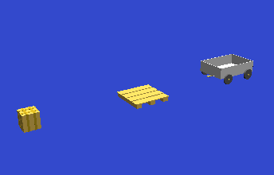

Slide 88
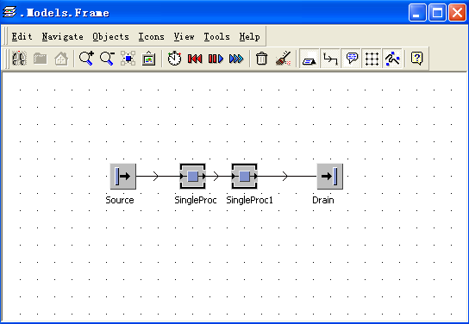
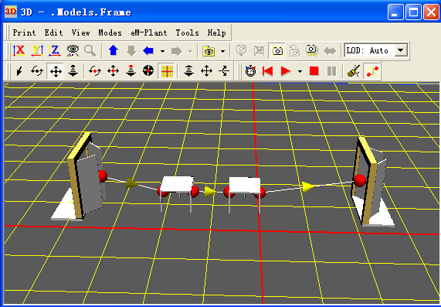
在Frame的三维框架中选择Em-Plant菜单下的2D→3D菜单就可实现二维模型向三维模型的转换，反之，选择3D→2D菜单可实现三维模型向二维模型的转换。由于二维模型建立起来相对较为简单，因此在建模时多先建立二维模型再使用转换工具将其转换为三维模型

Slide 89
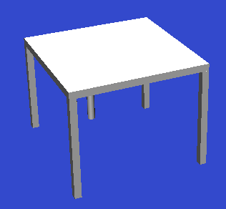
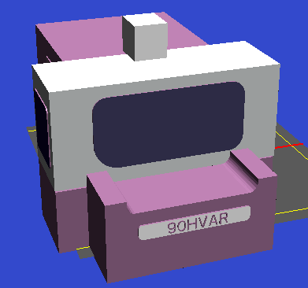
使用专业三维建模软件建模，将该模型保存为VRML格式文件，再由EM-PLANT转换为其专用的S3d格式。
更改物流对象三维模型的方法是右键单击要更改的物流对象，在菜单中选择Edit→Exchange Graphic菜单，然后选择保存的S3d格式文件。

Slide 90
放映结束！

